Slide 1
Straßenübersicht Ortschaft Edderitz Ortsteil Edderitz
Am Flutgraben
Angerstraße
August-Bebel-Straße
Ernst-Thälmann-Straße
Gartenweg
Gottfried-von-Herder-Straße
Hüttenweg
John-Schehr-Straße
Karl-Marx-Straße
Kurt-Eisner-Straße
Köhlerweg
Leninplatz
13 Lohmannstraße
14 Radweg am See
15 Rudolf-Breitscheid-Straße
16 Schillerstraße
17 Schulstraße
18 Siedlerhof
19 Siedlerweg
20 Thomas-Müntzer-Ring
21 Radweg „Meile“ (Weg an der Werkbahn)
22 Weg nach Maasdorf
23 Weg nach Piethen
24 Weg Pilsenhöhe nach Wörbzig
25 Weg zum Alten Dorf
26 Werkstraße
27 Köthener Straße und Thomas Müntzer-Ring Bereich K 2075
28 Kurt-Eisner-Straße Bereich K 2073
29 Teichstraße Bereich K 2073
30 Hüttenweg Bereich K 2073
Am Pfaffendorfer Weg Bereich
K 2073 und L 147

Slide 2
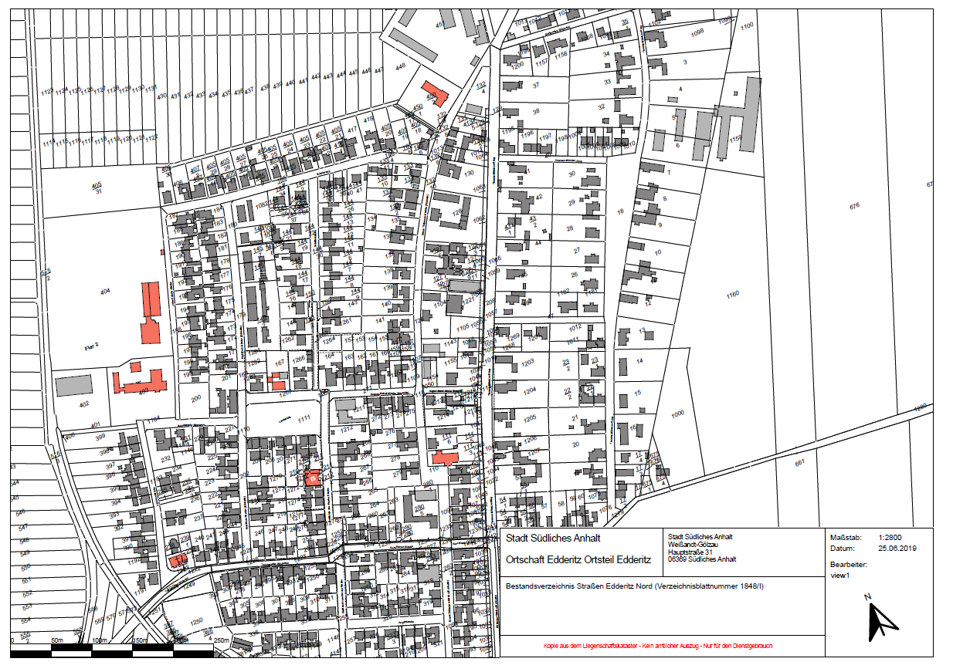
17
19
20 (siehe auch andere Übersicht)
27 (siehe auch andere
Übersicht)
28
29
Bushalte-
stellen (LBW
bzw. massiv)
3
8
12
4 (siehe auch andere Übersicht)
9
13
6 (siehe auch andere Übersicht)
10
16

Slide 3
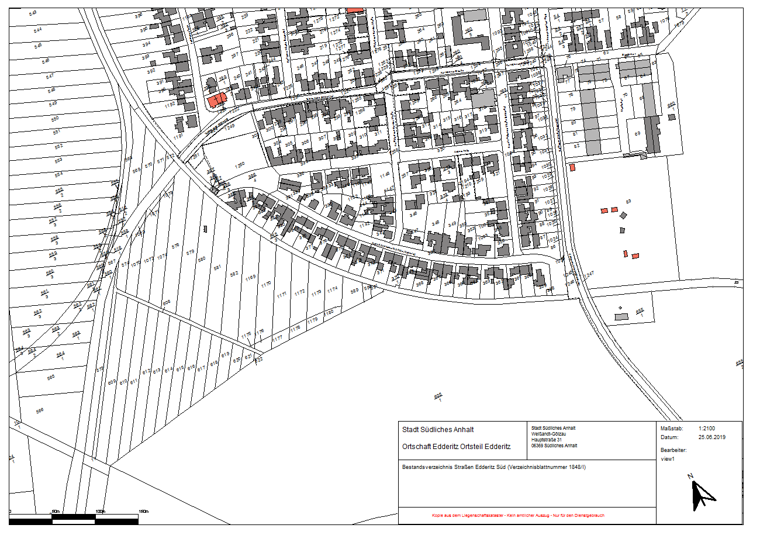
Bushalte-
stellen (LBW
bzw. massiv)
27 (siehe auch andere
Übersicht)
2
15
18
4 (siehe auch andere Übersicht)
20 (siehe auch
andere Übersicht)
6 (siehe auch andere Übersicht)

Slide 4
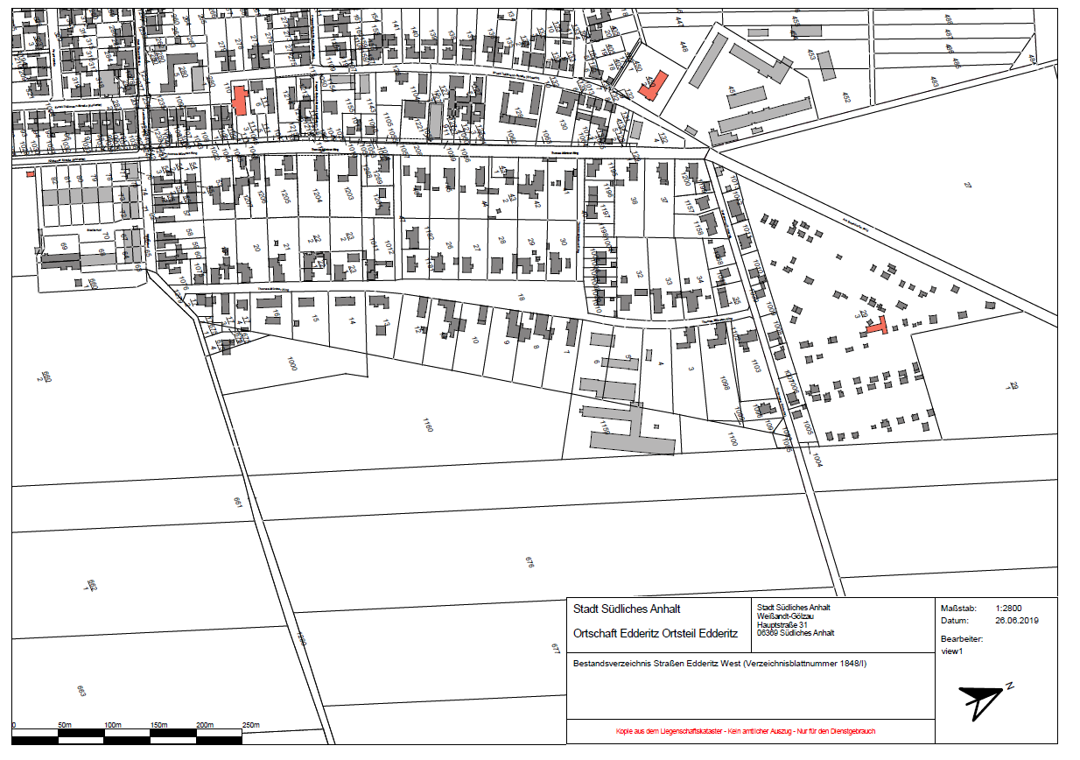
5

Slide 5
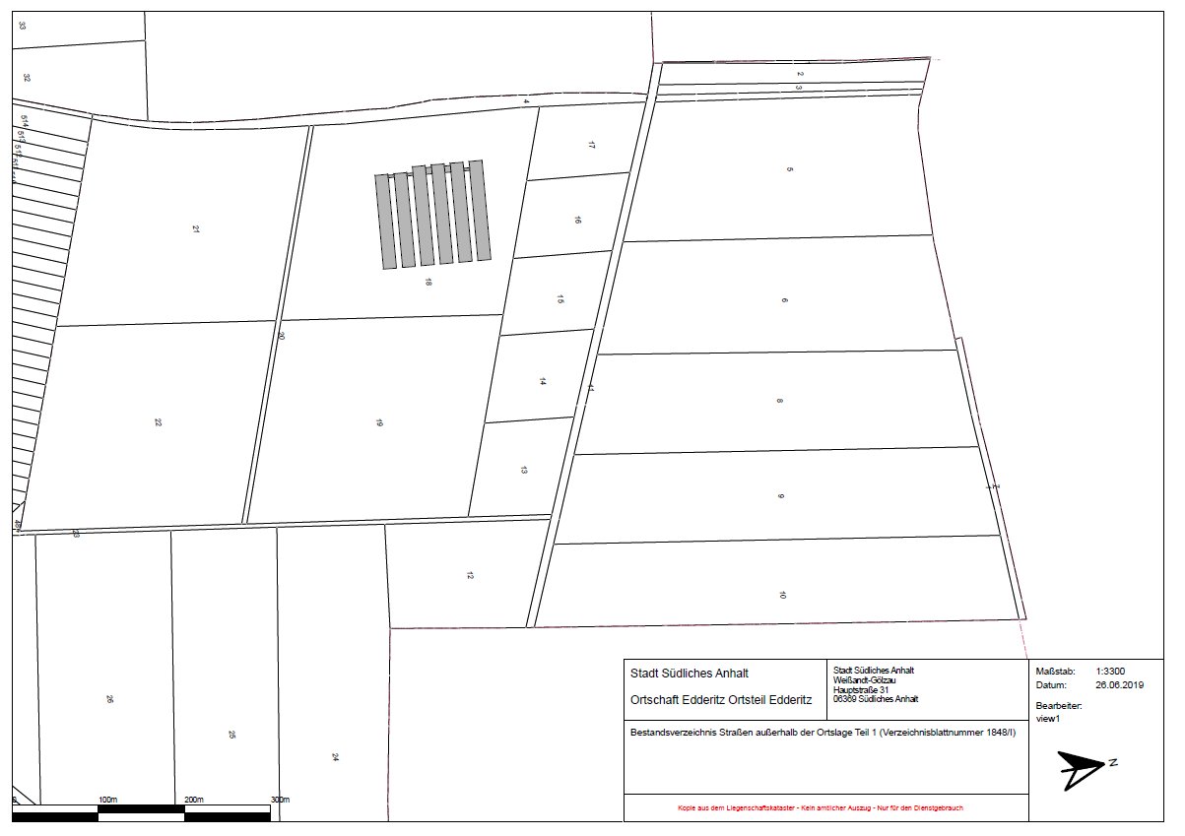
24

Slide 6
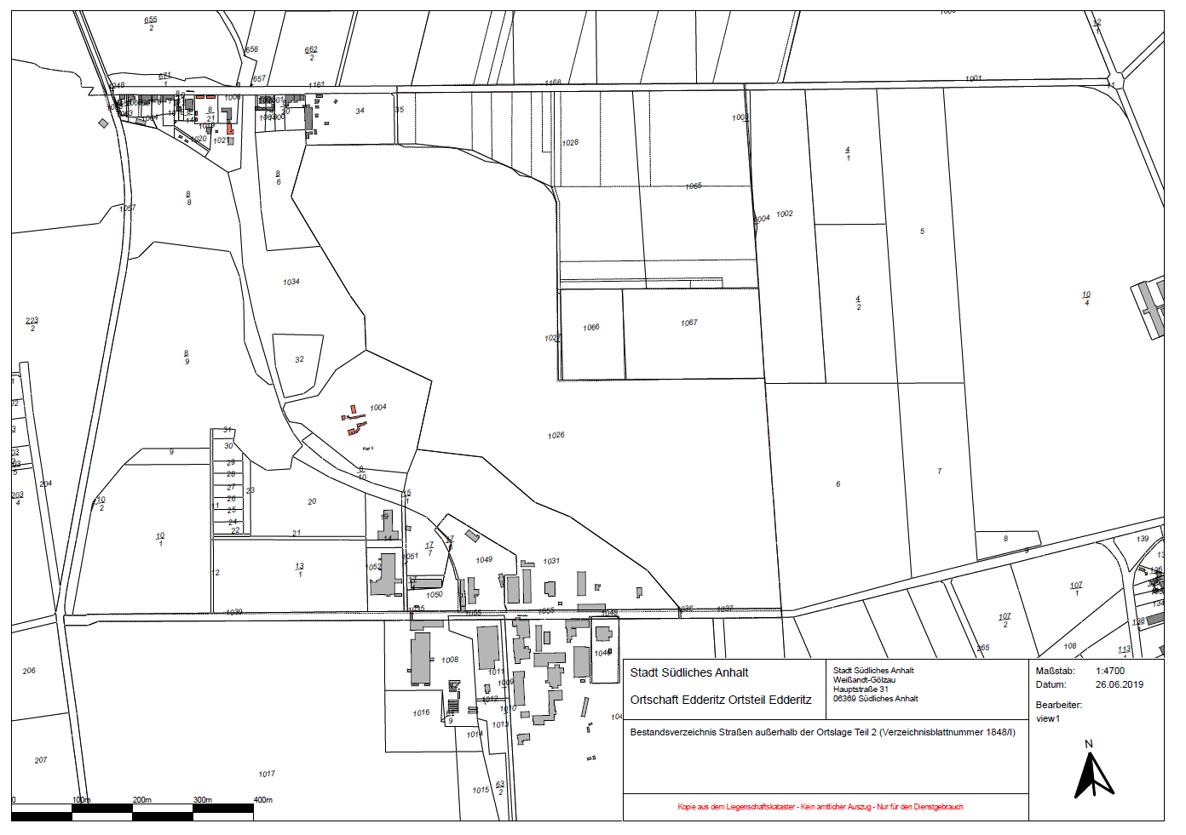
7
26
30
Bushaltestellen (LBW bzw. massiv)

Slide 7
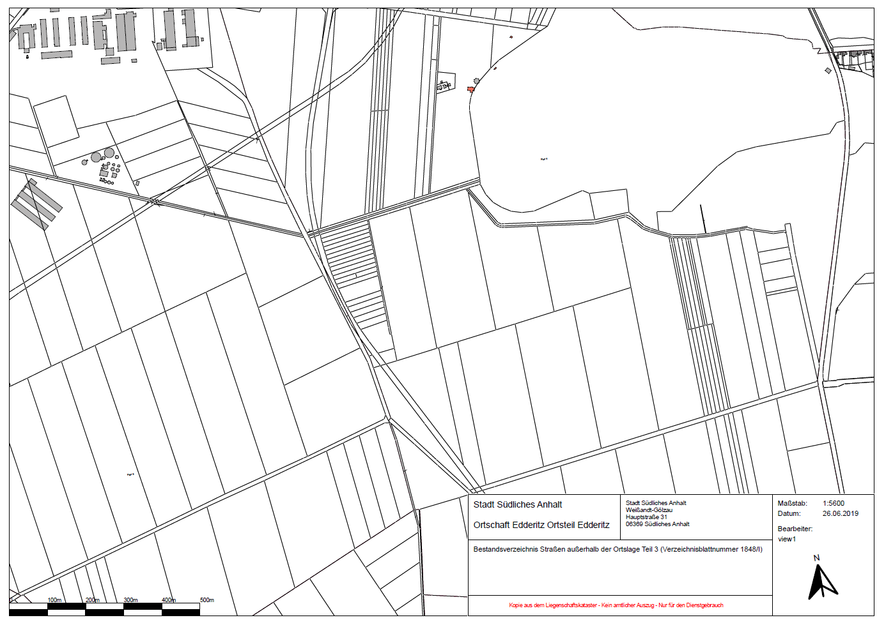
1
22
25
11
23

Slide 8
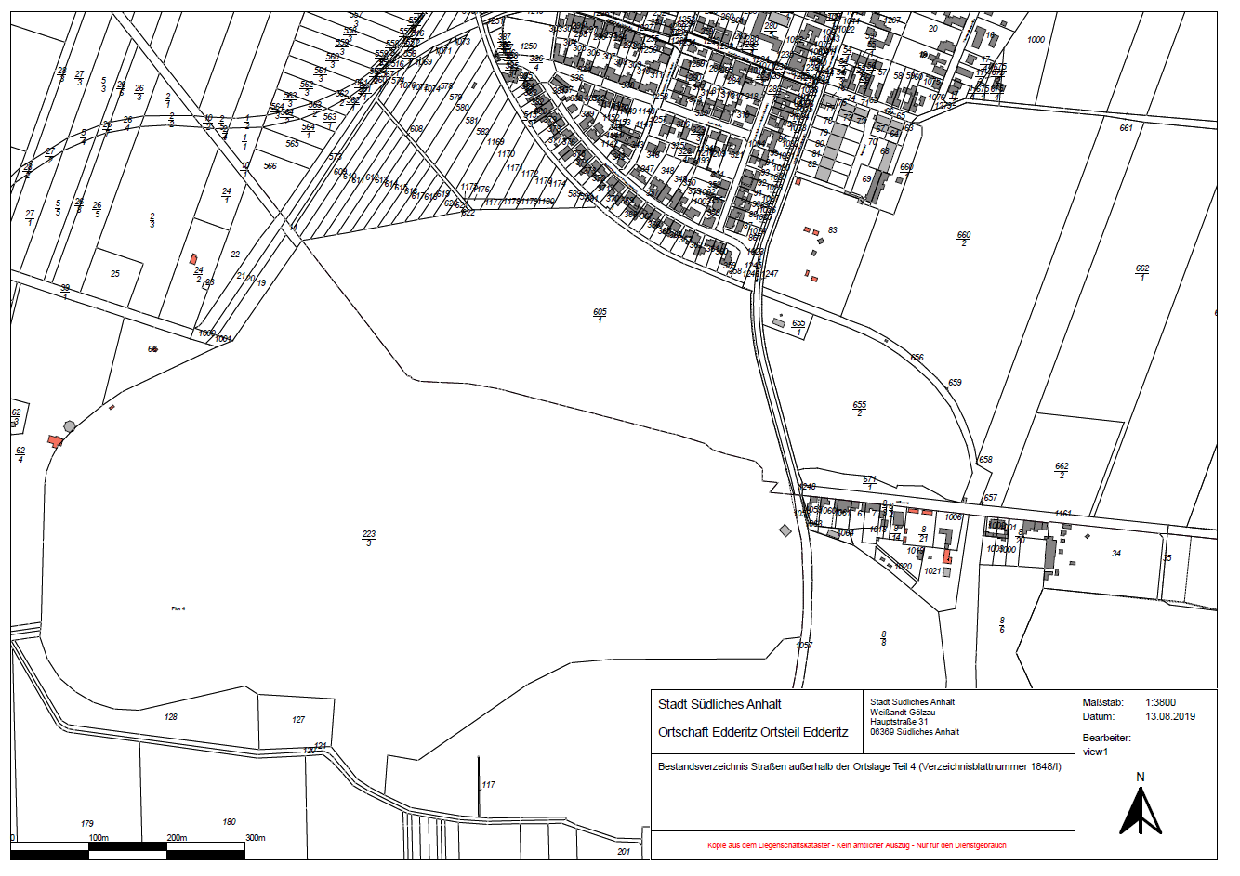
14
Bushaltestellen (LBW
bzw. massiv)

Slide 9
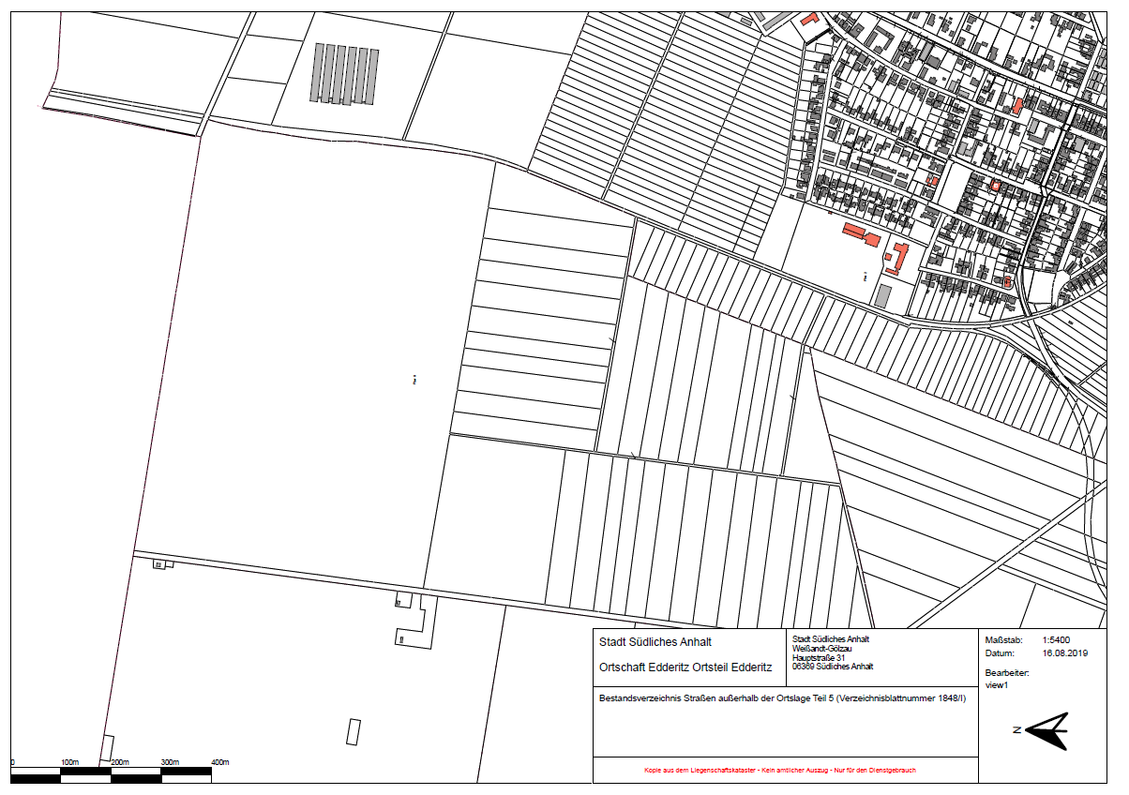
21

Slide 10
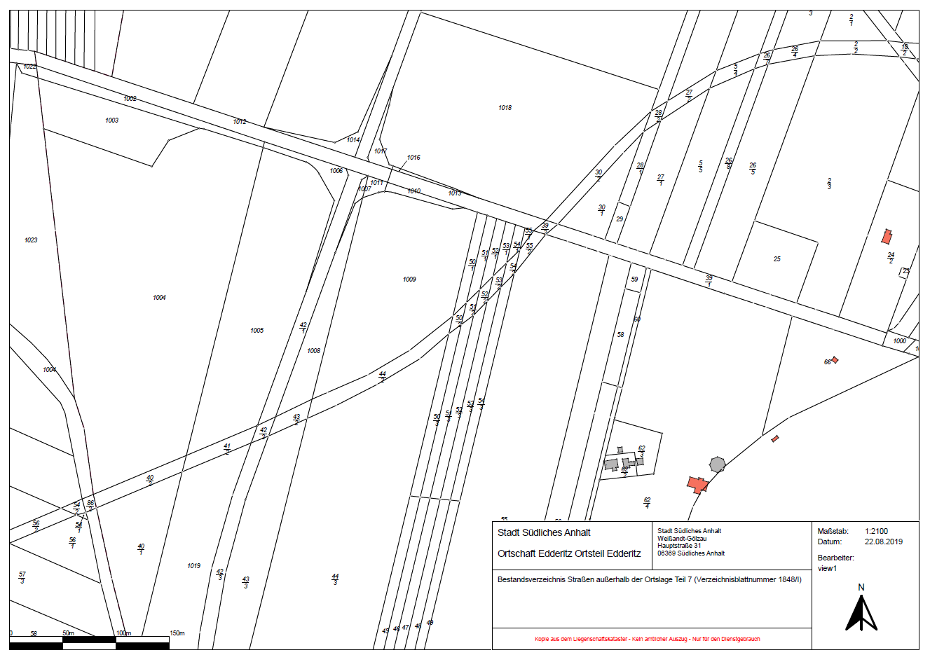
6
31
Bushaltestellen (LBW
bzw. massiv)

